Slide 1
105年度臺北區網 I 年度報告
單位：國立臺灣大學
計資中心主任：顏嗣鈞教授
報告人：游子興
Email：davisyou@ntu.edu.tw
電話：02-33665008
日期：2016/11/24

Slide 2
大綱
1.區網中心人力資源
2.資訊安全運作
3.網路中心運作
4.服務工作成效
5.網路應用服務特色
6.未來工作目標

Slide 3
一、區網中心人力資源
單位主管：顏嗣鈞
E-mail：hcyen@ntu.edu.tw
電話：(02) 33665001
網路/資安管理負責人：游子興
E-mail：davisyou@mtu.edu.tw
電話：(02) 33665008
編制內專職及約聘僱人員8名，其中區網經費及資安經費各約聘2名

Slide 4
二、資訊安全運作
通過教育版資訊安全管理制度(ISMS)認證
為建立完善之資訊安全管理制度，降低組織內的重要資產與資訊之風險，台北區網中心於97年開始導入教育版ISMS制度
98年至105年每年皆通過教育版ISMS 第三方認證
明年度開始預計逐步將計資中心各組納入ISO27001 導入範圍

Slide 5
本年度資安事件統計
1、2級資安事件處理
通報平均時數：1.97小時
應變處理平均時數：0.22小時
事件處理平均時數：2.19小時
通報完成率：99.37%
事件完成率：99.83%
3、4級資安事件通報
無
資安事件通報審核平均時數：3.43小時

Slide 6
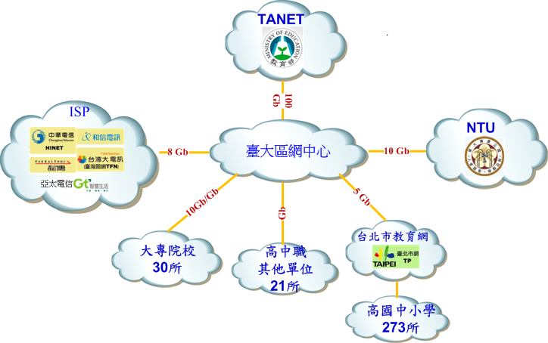
三、網路中心運作
2016/8 教育部骨幹升級 100G
新伙伴: 私立臺北基督學院
共計51個連線單位

Slide 7
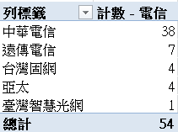
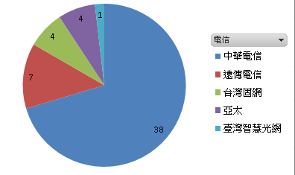
ISP 線路統計

Slide 8
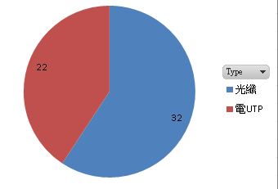
線路介面型態統計
光介面與電介面皆為 Giga Port

Slide 9
區網中心路由器

Slide 10
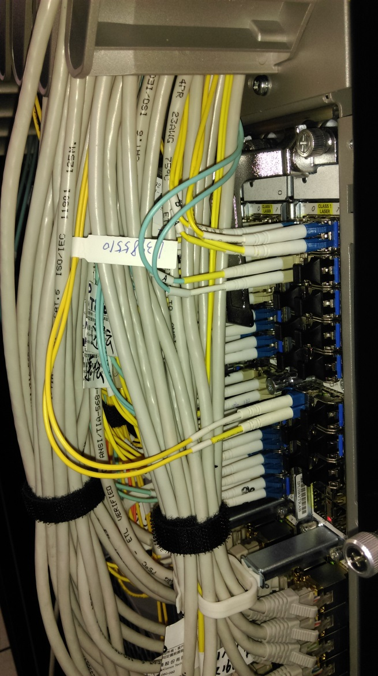
區網中心路由器
大捆網路線阻擋上排光纖模組更換與查修

Slide 11
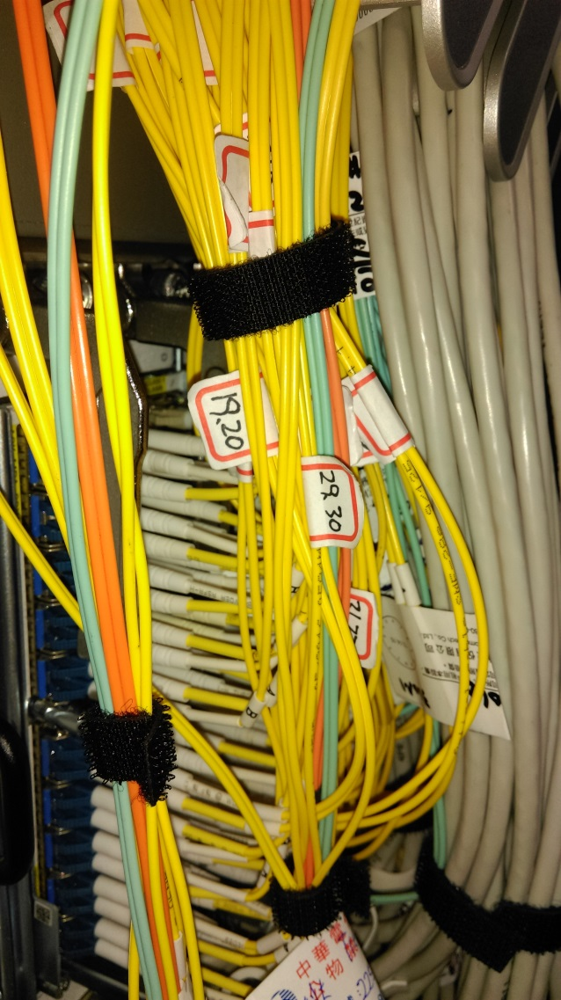
區網中心路由器
注意整線時勿將光纖彎曲成直角

Slide 12
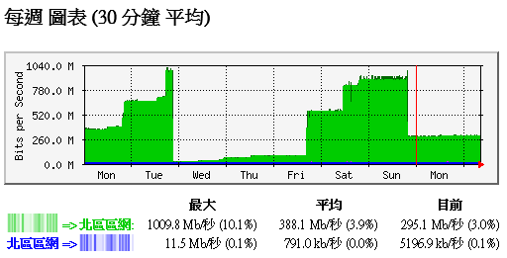
連線單位 peer ip 網段
Cisco6509 過去有許多單位共用網段 /26作為 peer ip
更換路由器 ASR 後發生 Multi Cast 異常流量
連線單位僅租用 100M 之頻寬
流量卻可飆到 1G
Multi Cast 封包

Slide 13
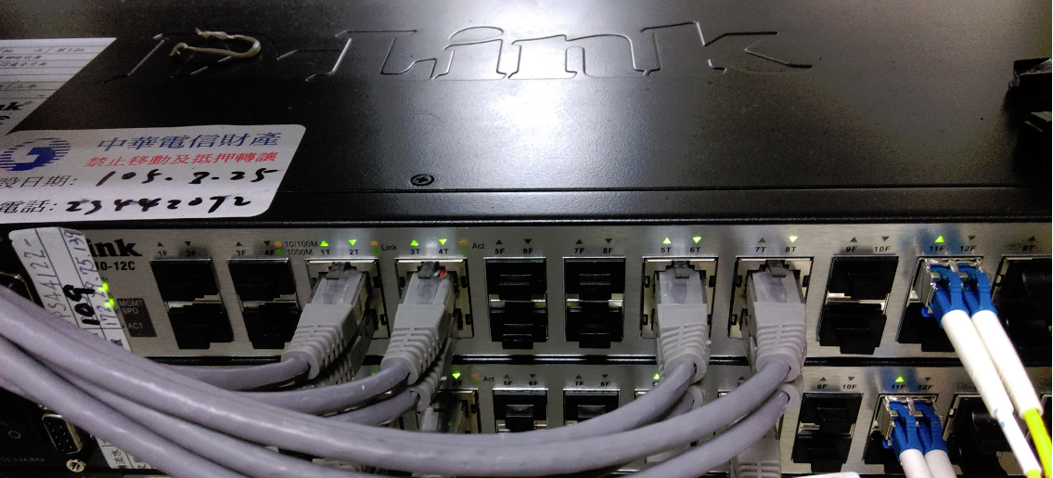
Multi Cast 影響
Peer IP 同網段 /26 之連線單位
Multi Cast 封包會在同網段 Flooding (192.192.12.64 ~ 192.192.12.127)
解決方法一: peer ip 改成 /30 之網段
解決方法二: 區網 Router 介面封鎖 Multi Cast 封包
相同局端之連線單位
Uplink (中華電信局端到台大機房)，僅有 1G，早已被 Multi Cast 流量塞暴
目前無較佳解法
受影響之連線單位
Uplink

Slide 14
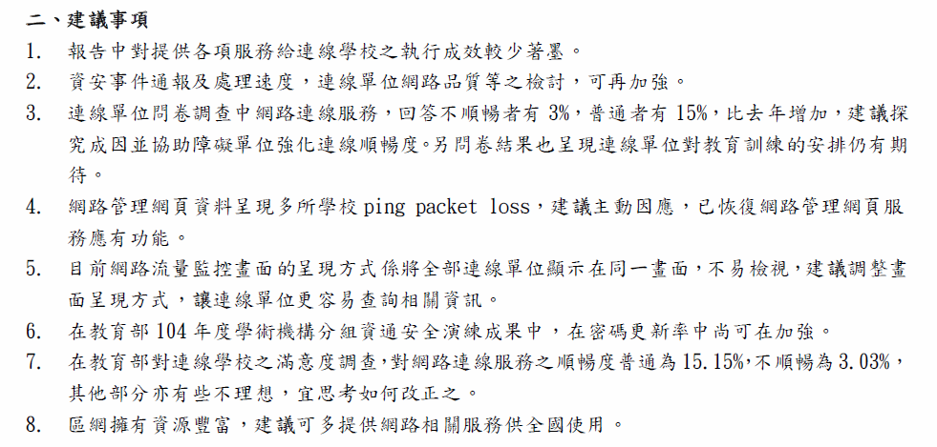
104年評審委員建議

Slide 15
104年評審委員建議第4點
Ping & Packet loss % 已在網管會議請連線單位開放 tprc.tanet.edu.tw 140.112.2.208
將流量、封包量、ping、packet lost% 整合顯示

Slide 16
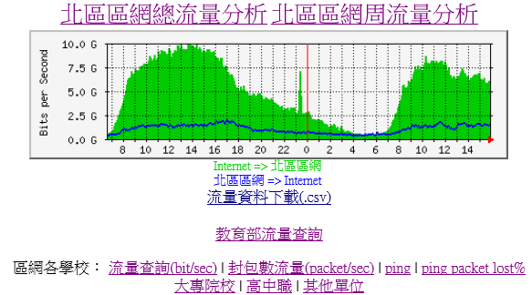
104年評審委員建議第5點
將連線單位分類為大專院校、高中職、其他單位，更容易查找圖表資訊。

Slide 17
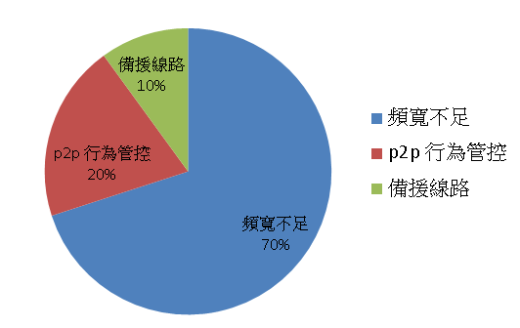
四、服務工作成效
104年問卷回饋統計：連線學校目前遭遇最大困難

Slide 18
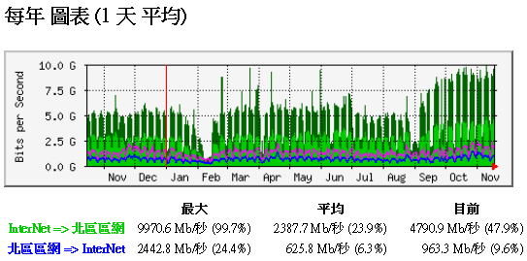
頻寬不足
頻寬提升永遠不夠
北科大已經升級10Gb、市網也將於近期升級10+2 Gb
CDN(Akamai)、Cache(Google Global Cache) 效果很好，但無法安裝於各連線學校
是否有新一代之 Cache Server 可使用？
台大區網骨幹流量

Slide 19
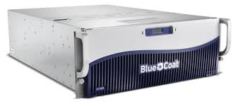
Cache Server Solution
Blue Coat Cache Server Solution
於台大校園骨幹進行 POC 測試
暑假期間
2016/7/19(一) 09:00 ~ 2016/7/21(三) 12:00
開學期間
2016/9/7 (三) 09:00~ 2016/9/26(一)09:00

Slide 20
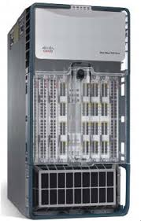
Cache Server 測試架構
CF5000
N7K WAN1
N7K LAN1
WAN 1 Router
國際頻寬
1G * 2
Eth1/15
GE UTP * 4
Vlan 981
internet
Eth1/23
Net2
ASCC
TANet
Eth1/23
Net1
Vlan 982
Eth1/15
WAN 2 Router
GE UTP * 4
N7K WAN2
N7K LAN2
CF5000
 | Net1 IP Addr | Net2 IP Addr | Net3 IP Addr
N7K WAN2 Eth1/23 | 172.16.1.1/30 | No | No
N7K WAN1 Eth1/23 | No | 172.16.1.5/30 | No
A10 | 172.16.1.2/30 | 172.16.1.6/30 | 140.112.149.33/30
CF5000 MGT | No | No | 140.112.149.34/30

Slide 21
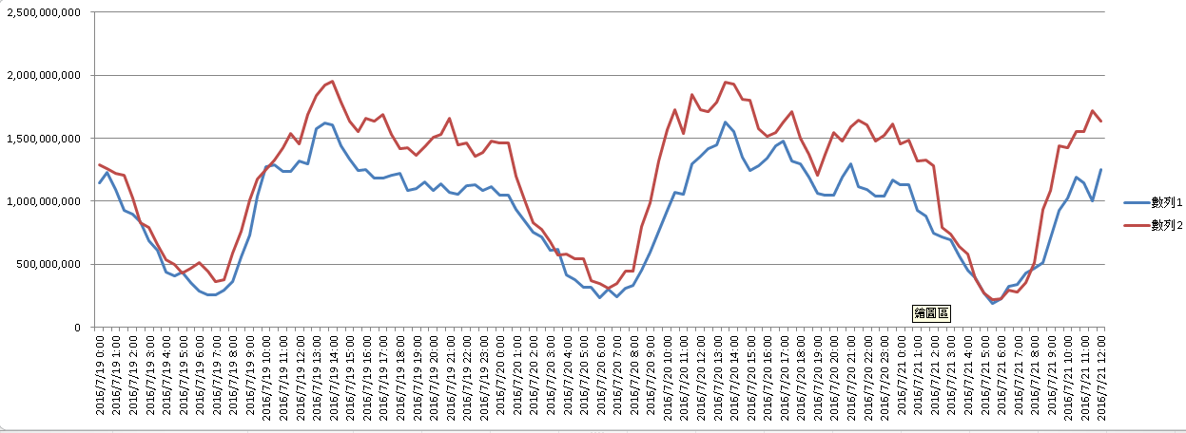
國際頻寬用量 前後兩週比較
前後兩週: 週二 ~ 週四 國際頻寬 用量比較
紅色: 7/12 00:00 ~ 7/14 12:00
藍色: 7/19 00:00 ~ 7/21 12:00
Cache Server 上線頻寬為前一週 77.9%, 節省 22.1%

Slide 22
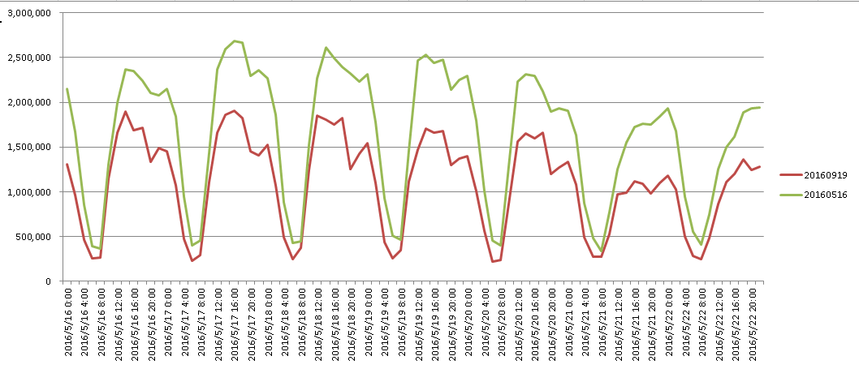
國際頻寬用量 上學期 vs 本學期
上學期與本學期: 週一 ~ 週日 國際頻寬 用量比較
紅色(上學期): 2016/5/16 ~ 2016/5/22
綠色(本學期): 2016/9/19 ~ 2016/9/26
Cache Server 上線頻寬為上學期 67%, 節省 33.3%

Slide 23
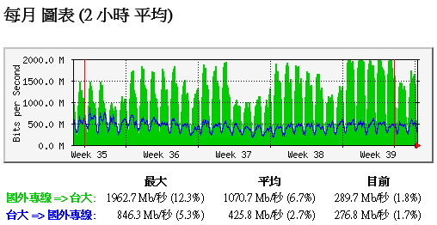
國際頻寬用量比較- By Week 9/7~9/26 CacheServer 上線
國際頻寬
明顯增加
Cache Server 上線
2016/9/7
2016/9/26
2016/9/12 開學

Slide 24
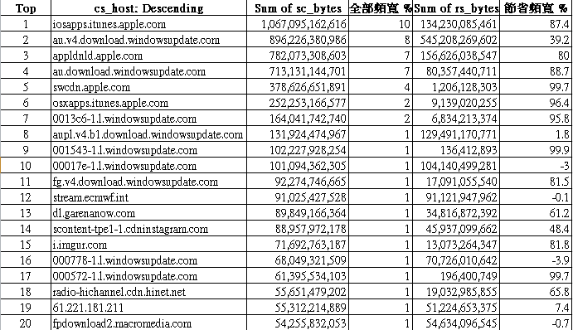
Top 20 Hosts 佔所有頻寬 % Access Log 使用 ELK 分析
hichannel
廣播
*.apple.com=23%
*.windowsupdate.com=22%
2016/9/14 9:00~17:00

Slide 25
Cache Media & Video
Supports any audio/video file served over HTTP
Progressive download/play
Flash, HTML5

Slide 26
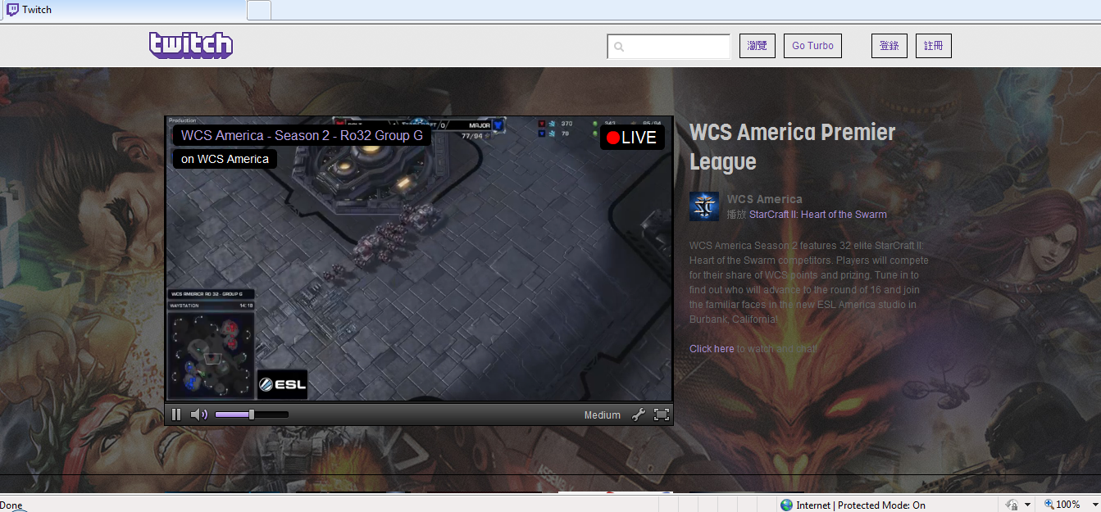
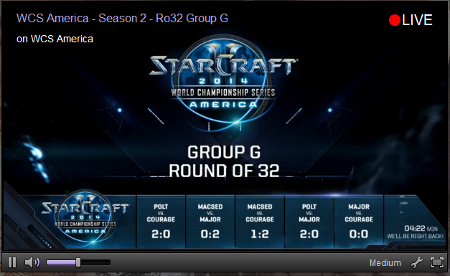
Twitch.tv - Live streaming video Online Game

Slide 27
Twitch.tv 實際測試分析 Cache Rate%
Top | URL Host | Cache to Client (Client) | Web to Cache (Server) | Cache rate %
1 | player.twitch.tv | 29,304,731 | 29,492,779 | -0.64
2 | minixperiment.twitch.tv | 3,944,493 | 270,707 | 93.14
3 | usher.twitch.tv | 2,156,367 | 2,156,382 | 0
4 | spade.twitch.tv | 1,390,526 | 1,390,852 | -0.02
5 | api.twitch.tv | 765,352 | 659,111 | 13.88
6 | www.twitch.tv | 340,208 | 340,208 | 0
7 | status.twitch.tv | 134,513 | 79,883 | 40.61
8 | spectre.twitch.tv | 77,372 | 63,363 | 18.11
9 | irc-ws.chat.twitch.tv | 60,424 | 46,956 | 22.29
 | …
 | 加總 | 38,317,596 | 34,627,242 | 9.63

Slide 28
備援線路
104年問卷回饋統計：連線學校目前遭遇最大困難

Slide 29
備援線路
整理轄下區網中心各單位備援方式
Active + Active
Ether Channel/Port Link Aggregation
Google Global Cache(10Gx2)
動態路由 isis、eBGP
臺北市教育網(1Gx4)、Hinet peer(1Gx3)、遠傳 peer(1Gx2)
Active + Standby
靜態路由
大考中心
動態路由 OSPF + 靜態路由
亞東、台藝大
多出口路徑
師大、北科大、台大區網

Slide 30
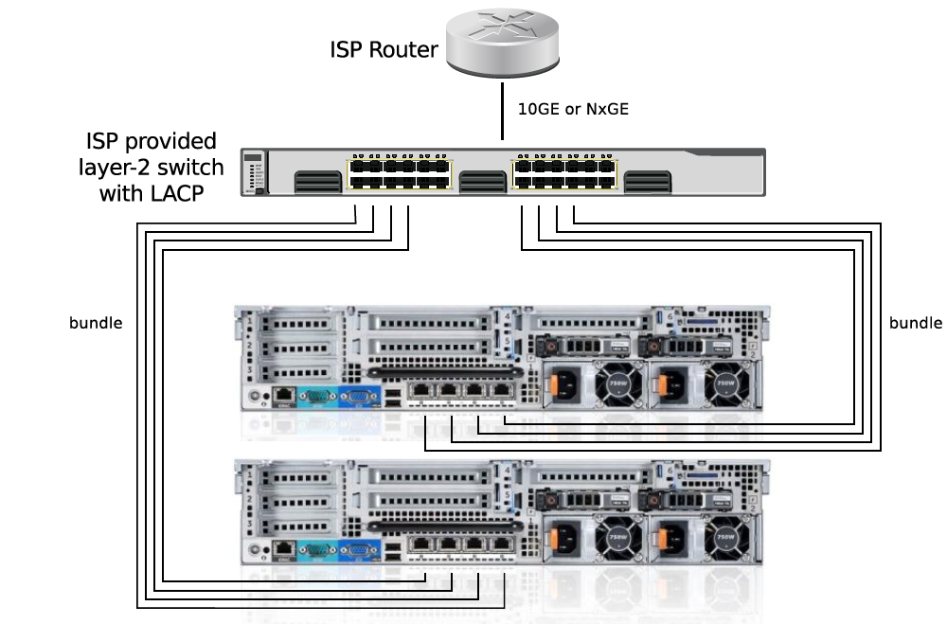
Ether Channel/Port Link Aggregation
Google Global Cache

Slide 31
動態路由 isis 臺北市教育網
中華 1G * 4
各線路頻寬大小相同
區網
臺北市教育網
interface Vlan11
ip address 192.83.196.166 255.255.255.248
ip router isis
interface Vlan21
ip address 192.83.175.166 255.255.255.248
ip router isis
interface Vlan41
ip address 192.83.196.70 255.255.255.248
ip router isis
interface Vlan51
ip address 192.83.175.70 255.255.255.248
ip router isis

Slide 32
靜態路由 大考中心
interface GigabitEthernet7/12
description ## 主線路 ##
ip address 172.16.112.1 255.255.255.252
interface FastEthernet9/48
description ## 備援 ##
ip address 172.16.112.5 255.255.255.252
ip route 203.68.31.0 255.255.255.0 172.16.112.2
ip route 203.68.31.0 255.255.255.0 172.16.112.6 20 <- 備援路由 AD 值調高
Static Route 預設 AD 值為 1，AD 值越小越優先
172.16.112.1
172.16.112.5
1G 有線
100M 無線 (備援)
172.16.112.2
172.16.112.6
區網
大考中心

Slide 33
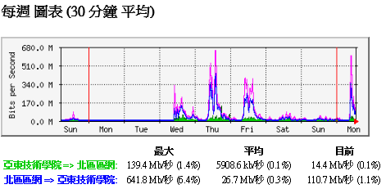
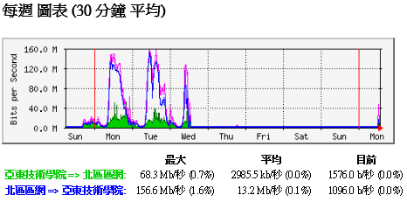
動態路由 OSPF + 靜態路由 亞東
192.192.12.222
192.192.12.190
遠傳 500M OSPF
遠傳100M StaticRoute(備援)
192.192.12.209
192.192.12.184
區網
亞東
2016/10/30~2016/11/2 主線路中斷，自動切換至備援線路
主線路中斷(因光纖彎曲成直角)
備援線路運作

Slide 34
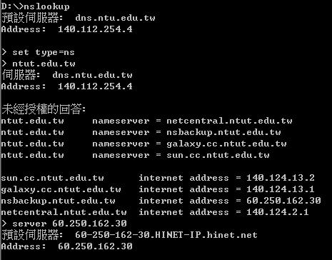
多出口路徑 北科大
Hinet
Hinet
TANet
140.124.0.0/16
北科大
Cloud Services
台大區網
網域: ntut.edu.tw DNS server 同時有 TANet 與 Hinet IP
Cloud Services
收容各系所網頁及對外服務主機
同時綁定 TANet IP 與 Hinet IP
www.ntut.edu.tw: 140.124.13.108 + Hinet IP

Slide 35
多出口路徑 師大
OSPF 140.122.0.0/16
140.122.0.0/17
教育部
科技大樓
OSPF 140.122.0.0/16
140.122.128.0/17
192.192.7.2
192.192.7.1
師大
台大區網
因為 longest prefix match rule，
兩條線路皆優先走 Prefix /17 之網段

Slide 36
多出口路徑 台大區網
192.192.61.82
192.192.61.86
BGP 100G
BGP 100G
臺北主節點
192.192.61.81
192.192.61.85
台大區網
新竹主節點

Slide 37
五、網路應用服務特色
Netflow Based 網路攻擊偵測系統
IP 全球地址資料庫查詢
Traceroute 路徑查詢
區網連外架構圖
整合顯示流量圖、Ping、Packet Lost%

Slide 38
Netflow Based 網路攻擊偵測系統
需要快速分析攻擊來源與型態
使用 Big Data 分析工具: ELK Stack
Elasticsearch
indexes and stores the information
Logstash
collects and parses logs
Kibana
presents the data in visualizations that provide actionable insights

Slide 39
ELK 架構圖
使用八台VM
Master
Node
Data
Node1
Data
Node2
Data
Node3
Data
Node4
Data
Node5
Data
Node6
Elasticsearch 2.4
64GB RAM
700GB Disk
Client
Node
Elasticsearch 2.4 + Logstash 2.4 + Kibana 4.6
8GB RAM
16GB Disk

Slide 40
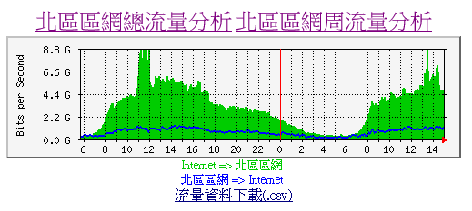
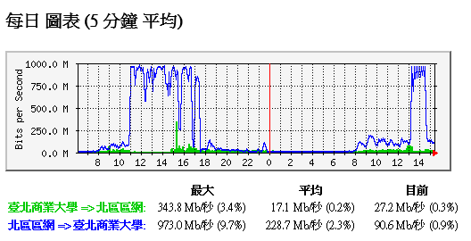
攻擊案例1-臺北商業大學
臺北商業大學遭受 DDoS 攻擊
2016/2/23
2016/2/24
2016-02-24 14:00
2016-02-24 14:30
40

Slide 41
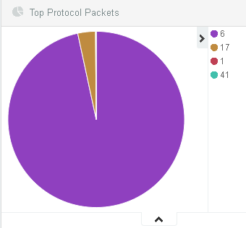
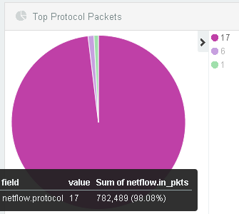
Protocol 分佈比例
6:TCP 17:UDP 1:ICMP
正常協定分佈比例
遭後攻擊時協定分佈比例

Slide 42
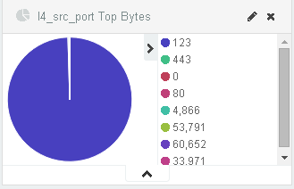
Top10 來源 Port
攻擊來源: Source Port 123 (NTP 網路校時)

Slide 43
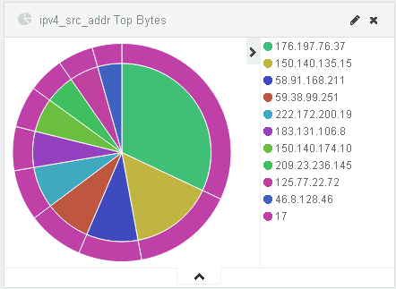
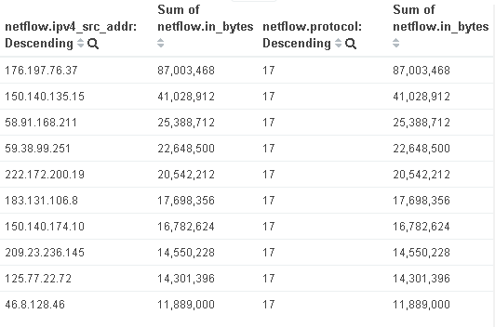
Top 10 Source IP
攻擊來源 IP
皆是 NTP Server

Slide 44
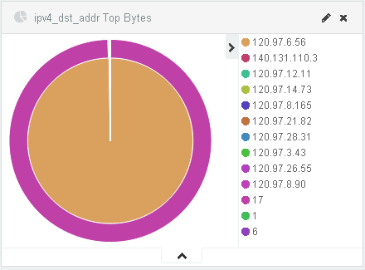
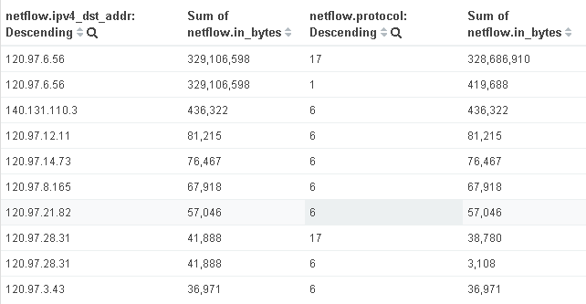
Top10 Destination IP
受害者目的 IP: 120.97.6.56

Slide 45
解決方法: ACL 阻擋
在區網路由器連線學校介面下ACL

Slide 46
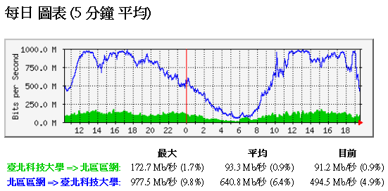
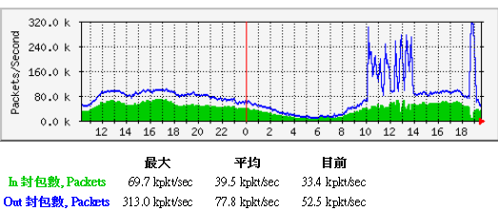
攻擊案例2 – 台北科技大學
2016/6/22 10:00~14:00、18:30~19:00
流量圖
封包數圖

Slide 47
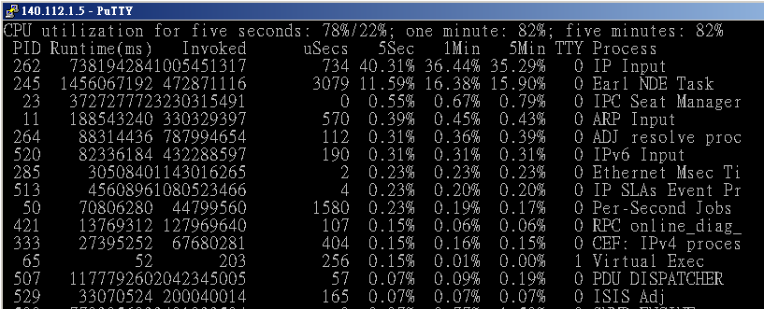
北科大 DDoS 攻擊事件分析
區網 6509 CPU Load 飆高至 82%

Slide 48
北科大 DDoS 攻擊事件分析 ELK
UDP 佔大部分

Slide 49
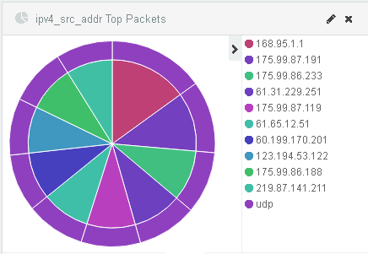
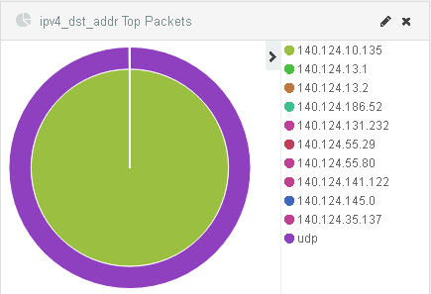
來源封包分析
output_snmp: 298 + protocol:udp + src_port: 53
DNS 放大攻擊
攻擊目的
受害主機
皆是 DNS Server

Slide 50
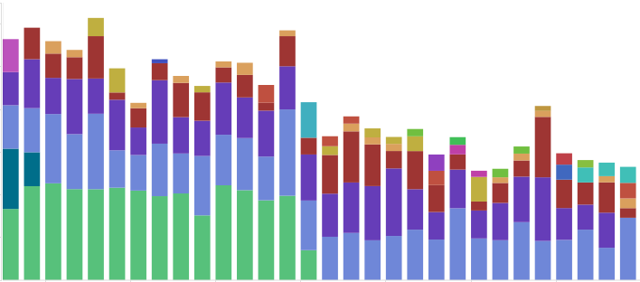
ELK Stack 推廣
推廣情形:
2016/8 中山區網暑期課程
2016/8 台大區網暑期課程

Slide 51
網路應用特色服務
實機展示
IP 全球地址資料庫查詢
Traceroute 路徑查詢
區網連外架構圖
整合顯示流量圖、Ping、Packet Lost%

Slide 52
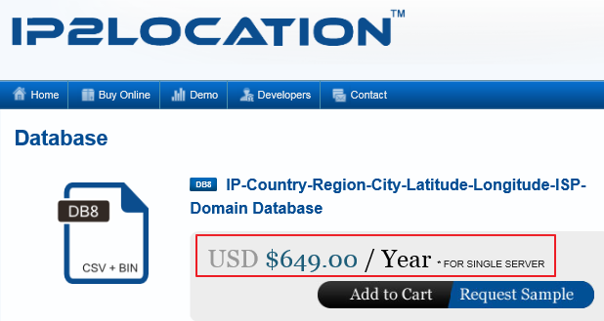
IP全球地址資料庫查詢
用途:
國際頻寬使用率分析: 國家/地區/ISP/AS#
帳號盜用分析: VPN 帳號登入 IP 地點分析
駭客攻擊來源分析
購買IP2Location 商業版本(最新版本2016/11)
版本 | 更新年/月 | 網段筆數
免費版 | 2015/10 | 2,178,274
商業版 | 2015/10 | 12,857,322
商業版 | 2016/11 | 13,007,878

Slide 53
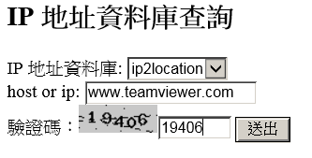
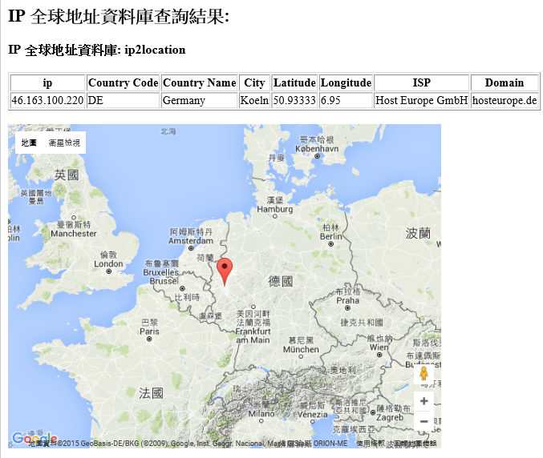
IP全球地址資料庫查詢 Cont.
顯示 IP 對應之：
國家、城市、經緯度
、ISP、Domain

Slide 54
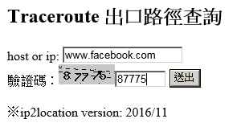
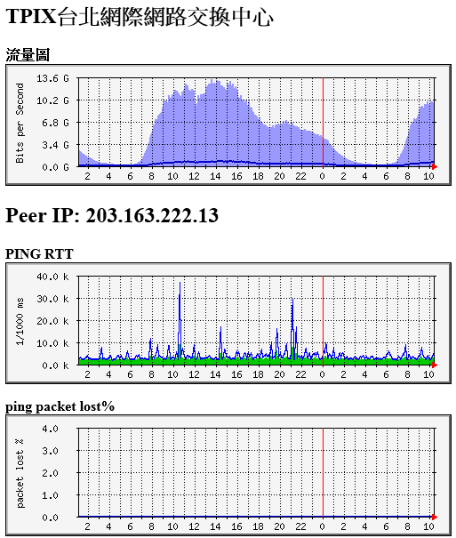
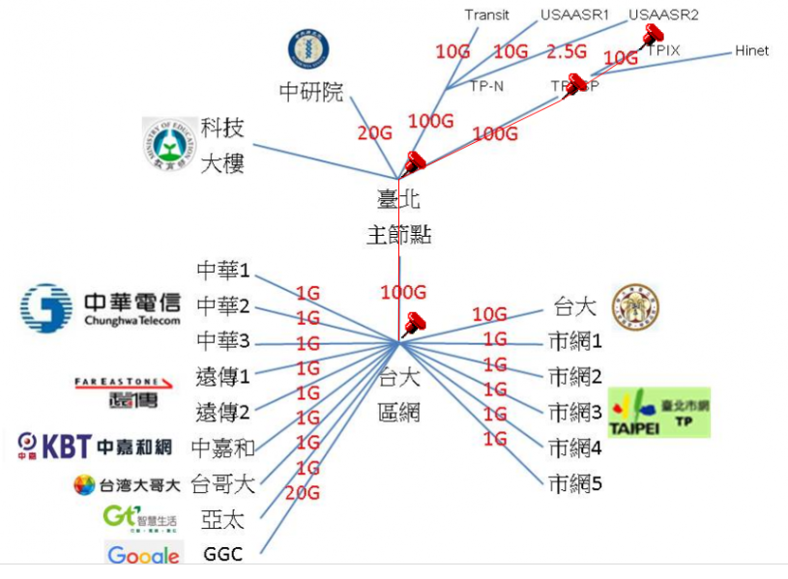
Traceroute 路徑查詢 FACEBOOK

Slide 55
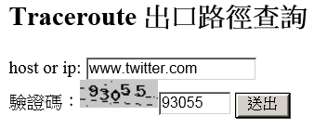
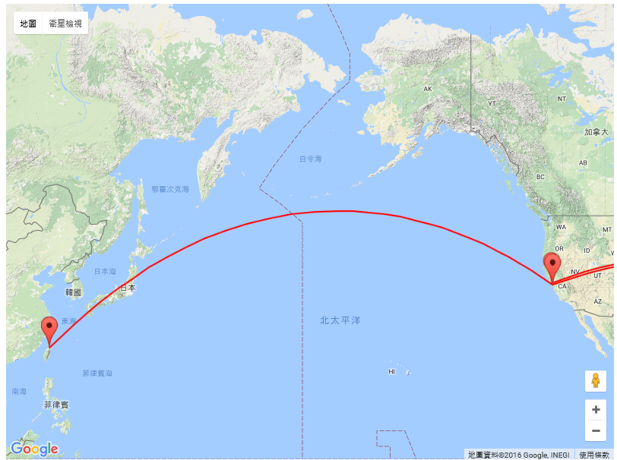
Traceroute 路徑查詢 twitter
動態顯示出口路徑

Slide 56
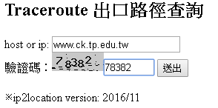
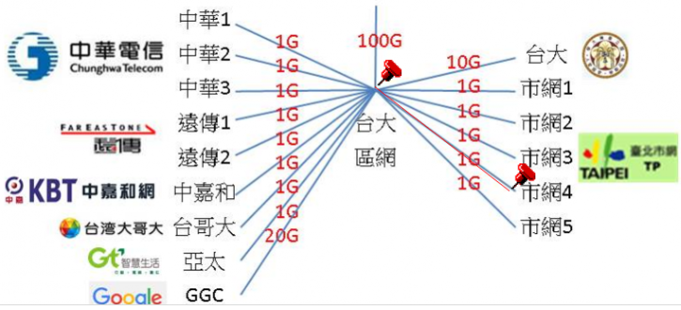
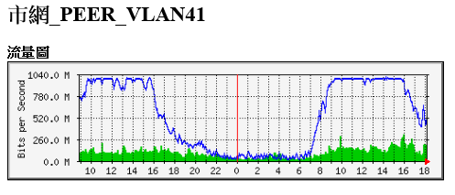
Traceroute 路徑查詢 建國中學

Slide 57
Traceroute 路徑查詢 羅浮宮

Slide 58
TANet 網路品質測試系統
中華電信反應市網連線學校近來網路報修頻繁
使用 TANet 網路品質測試系統
建國中學

Slide 59
TANet 網路品質測試系統
測試時間: 下午三點

Slide 60
TANet 網路品質測試系統
市網與台大區網連線介面
下午三點

Slide 61
TANet 網路品質測試系統
測試時間: 下午六點

Slide 62
TANet 網路品質測試系統
市網與台大區網連線介面
下午六點

Slide 63
六、未來工作目標
Traceroute 路徑查詢
持續完成網路各節點路徑建置
Netflow Based 網路攻擊偵測系統
持續安排推廣課程
製作簡易安裝之 VM Template 版本
統計區網轄下各單位Core Router、Switch、Firewall、資安設備之廠牌與型號

Slide 64
簡報完畢 謝謝

